Slide 1
Армавир - моя мечта
Работа выполнена
Учеником 5 «в» класса
МАОУ – СОШ №11
им . В . В . Рассохина
Левиным Даниилом
Классный руководитель
Кузнецова Елена Дмитриевна

Slide 2
Как ты красив мой город

Slide 3
Мы ценим учителей !

Slide 4
Любим их !

Slide 5
И уважаем !

Slide 6
Улицы Армавира прекрасны и осенью

Slide 7
И весной

Slide 8
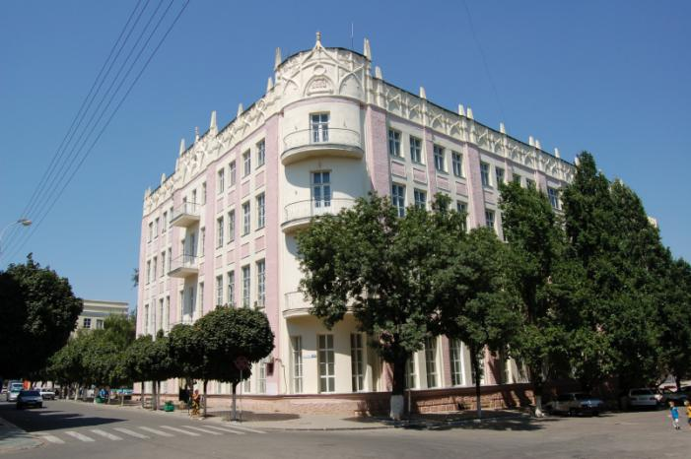
Здания украшают тебя Армавир

Slide 9
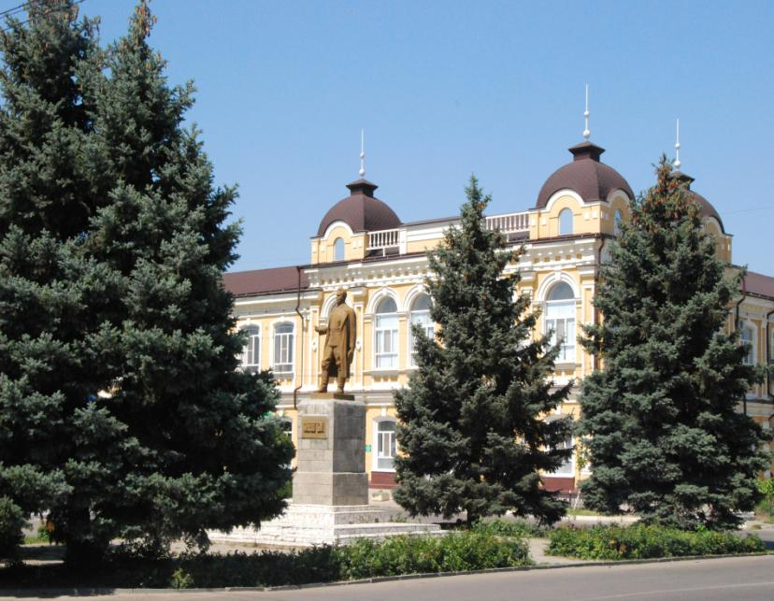

Slide 10
Здесь рождаются новые семьи Армавира

Slide 11
МОЙ ГОРОД АРМАВИР
ТЫ МНЕ ЛЮБИМ ТЫ МИЛ МНЕ ТЫ КРАСИВ

Slide 12
СПАСИБО ЗА ВНИМАНИЕ
☺

